Slide 1

Workshop: „Hassindustrie, Killerspiele und Medienverwahrlosung” - Computerspiele im Kreuzfeuer
Computerspiele und Genre

Slide 2
Workshop: „Hassindustrie, Killerspiele und Medienverwahrlosung” - Computerspiele im Kreuzfeuer
Was ist ein Genre?
Genre ungefähr mit Gattung gleichzusetzten
Oberbegriff um Einheiten, die über bestimmte ähnliche Merkmale verfügen, zusammenzufassen
Problem: Nach welchen Merkmalen wird ausgewählt?

Slide 3
Workshop: „Hassindustrie, Killerspiele und Medienverwahrlosung” - Computerspiele im Kreuzfeuer
Sinn von Genres bei Computerspielen
Verschaffen Überblick über die Unzahl an Spielen auf dem Markt
Bieten Käufern ersten Hinweis auf Inhalte und spielerische Anforderungen

Slide 4
Workshop: „Hassindustrie, Killerspiele und Medienverwahrlosung” - Computerspiele im Kreuzfeuer
Erste Einteilungsversuche:
Eroberung vs. Verteidigung
Köpfchen vs. Knöpfchen
weder praktikabel noch sinnvoll

Slide 5
Workshop: „Hassindustrie, Killerspiele und Medienverwahrlosung” - Computerspiele im Kreuzfeuer
Klassische Genres: Action
zeitkritisch; Handlung zur richtigen Zeit am richtigen Ort
Interaktion zwischen Spieler und Computer jeweils als Reaktion auf den anderen
Computer = Messgerät der Spielerleistungen (highscores)
zeitliche Ebene = Gegenwart

Slide 6
Workshop: „Hassindustrie, Killerspiele und Medienverwahrlosung” - Computerspiele im Kreuzfeuer
Klassische Genres: Adventures
entscheidungskritisch; Nachvollzug der Geschichte/ Entscheidungen des Programmierers
Adventures basieren auf Karten und Netzen; entscheidend ist deren Lage, nicht der Weg zu ihnen
Adventurespiele sind Geschichten
zeitliche Ebene = Vergangenheit

Slide 7
Workshop: „Hassindustrie, Killerspiele und Medienverwahrlosung” - Computerspiele im Kreuzfeuer
Klassische Genres: Strategie
konfigurationskritisch; Handlungen verändern Zustand der Spielwelt
Ziel: Finden einer Strategie, die zur maximalen Auszahlung führt
Häufig auch Modelle für Handlungen in der Realität, Bsp. Militär
zeitliche Ebene = Zukunft

Slide 8
Workshop: „Hassindustrie, Killerspiele und Medienverwahrlosung” - Computerspiele im Kreuzfeuer
Erweiterung der klassischen Genres
aktuelle Tendenz immer mehr und feiner zu unterteilen
Beat 'em up Ego-Shooter Hack & Slay
Jump 'n' run Geschick Tanzspiel
Action-Adventure Action-Rollenspiel MMORPG
Survival-Horror Aufbaustrategie Echzeitstrategie
Göttersimulation Lebenssimulation Sportspiele
Rundenbasierte Flugsimulation Rennspiele
Strategie
und dies ist nur eine Auswahl...

Slide 9
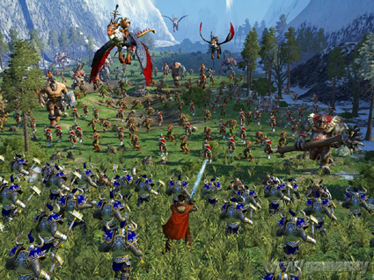
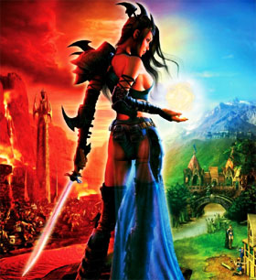
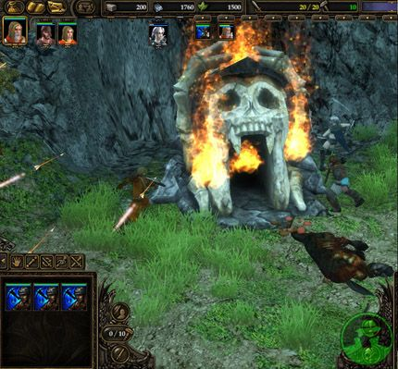
Workshop: „Hassindustrie, Killerspiele und Medienverwahrlosung” - Computerspiele im Kreuzfeuer
Genremixe
Computerspiele lösen bewusst Genregrenzen auf, um für mehr Spieler interessant zu werden
Paradebeispiel: Spellforce, eine Mischung aus Rollenspiel und Aufbaustrategie
Quelle: pc.gamespy.com
Quelle: www.massayume.it
Quelle: pc.gamespy.com
Notes:
Bilderquellen (von links nach rechts):
http://pc.gamespy.com/pc/spellforce-ii-blend-of-perfection/617092p1.html
www.masayume.it/wp_static/ 2006/01/index.html
http://pc.gamespy.com/pc/spellforce-ii-blend-of-perfection/714533p1.html
Andere Beispiele Genremixe (nicht ganz so extrem wie Spellforce):
Paper Mario
Collin Mc Rae Rally
Need for speed underground2
Lara Croft – Tomb Raider
Prince of Persia – Sands of time

Slide 10
Workshop: „Hassindustrie, Killerspiele und Medienverwahrlosung” - Computerspiele im Kreuzfeuer
Alternativen zu Genres: Lokalisierungsmodelle
Mittel der Unübersichtlichkeit und Mischformen entgegen zu wirken
verorten nicht in einer strengen Gattung, sondern stellen jedes Spiel nach seinen Anteilen dar

Slide 11
Workshop: „Hassindustrie, Killerspiele und Medienverwahrlosung” - Computerspiele im Kreuzfeuer
Landkarte der Bildschirmspiele nach Fritz
Geschichten
Denken
Action

Slide 12
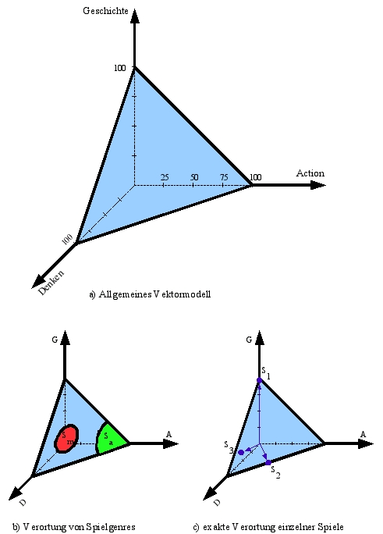
Workshop: „Hassindustrie, Killerspiele und Medienverwahrlosung” - Computerspiele im Kreuzfeuer
Vektormodell
Vorschlag, die inhaltlichen Anteile nicht nur darzustellen, sondern auch quantitativ beschreibbar zu machen
Quelle: Adamus 2006

Slide 13
Workshop: „Hassindustrie, Killerspiele und Medienverwahrlosung” - Computerspiele im Kreuzfeuer
Vielen Dank für die Aufmerksamkeit!

